Slide 1
Tumori della pelle
Un approfondimento sulla malattia
By Stefano Valenti

Slide 2
Indice
Sulla malattia
Statistiche e dati
1
4
Segni della malattia
Prevenzione
2
5
Fattori di rischio
Diagnosi e trattamenti
3
6
Che cos’é? che tipologie ha?
I dati relativi alla malattia
Come si puo’ riconoscere
Cosa si puo’ fare per prevenirla
Cosa ci pone a rischio di averla?
Come viene diagnosticata e quali trattamenti esistono

Slide 3
Sulla malattia
1
Che cos’é?

Slide 4
Introduzione
I tumori della pelle possono essere benigni o maligni. I tumori benigni includono i nei e la cheratosi seborroica, mentre i tumori maligni sono principalmente carcinoma basocellulare, carcinoma spinocellulare e melanoma cutaneo. L'esposizione al sole, l'ereditarietà e fattori ambientali sono correlati allo sviluppo dei tumori della pelle.

Slide 5
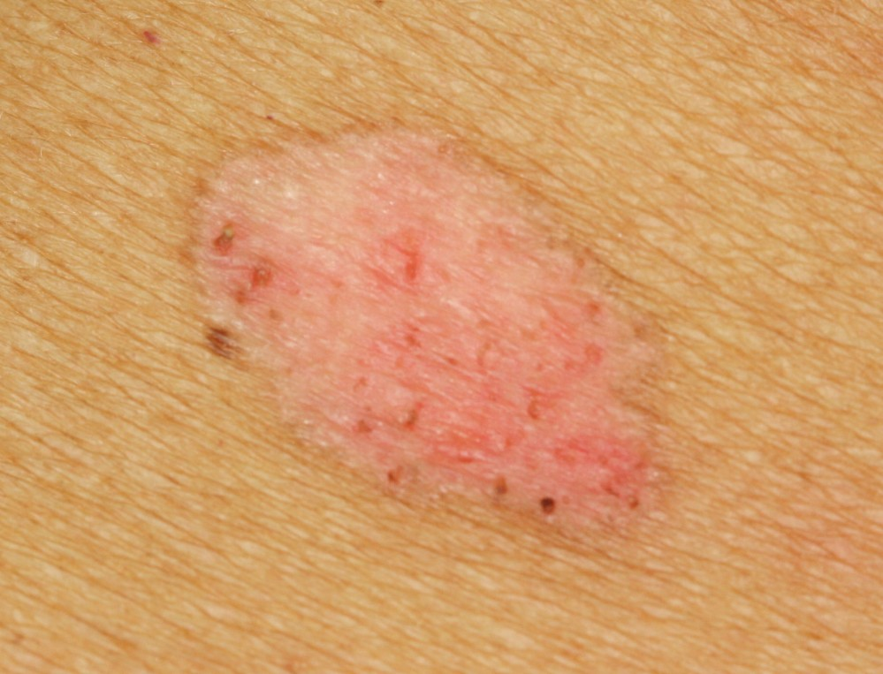
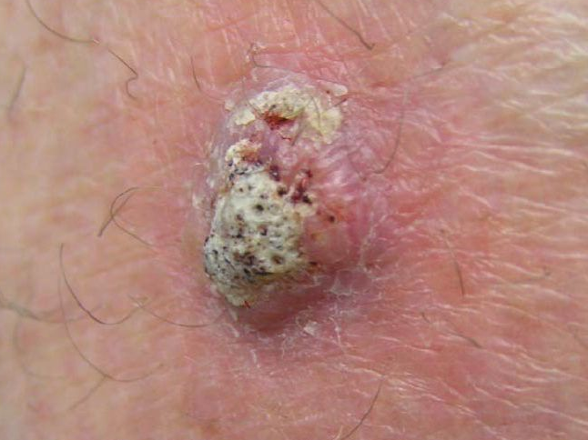
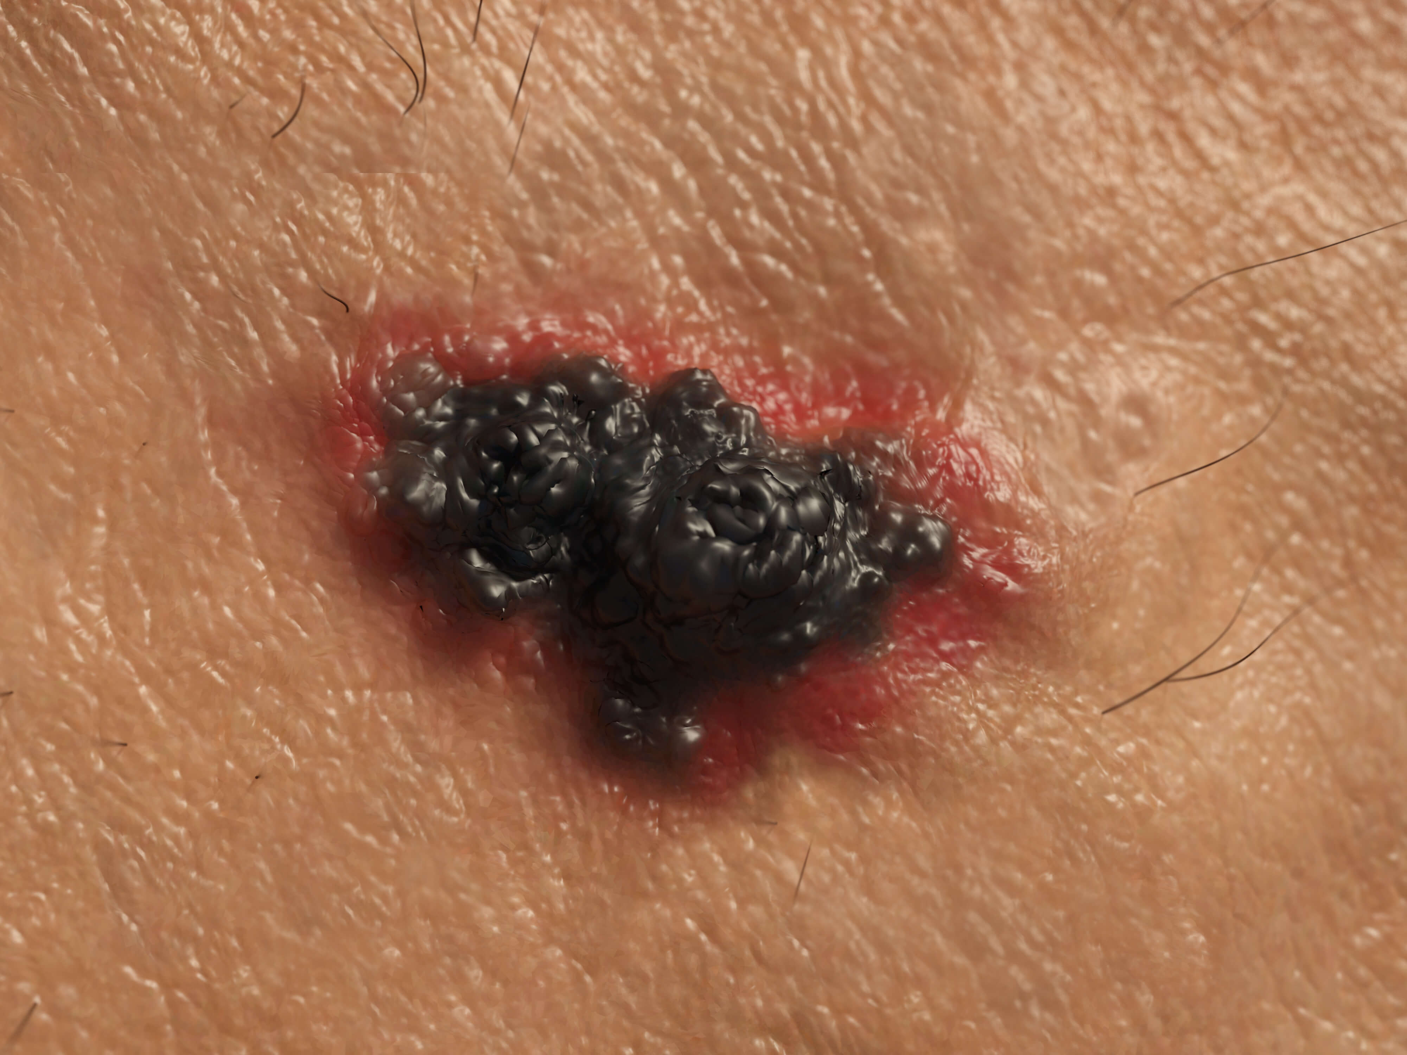
Tumori della pelle
Basocellulare
Spinocellulare
Melanoma
Il tipo più comune di cancro della pelle, che tende a crescere lentamente e raramente si diffonde ad altre parti del corpo.
Un altro tipo comune di cancro della pelle, che può crescere rapidamente e diffondersi se non trattato.
Meno comune ma più pericoloso, è responsabile della maggioranza delle morti. Ha il potenziale di diffondersi ad altre parti del corpo se non trattato precocemente
Incidenza: 75%
20%
5%

Slide 6
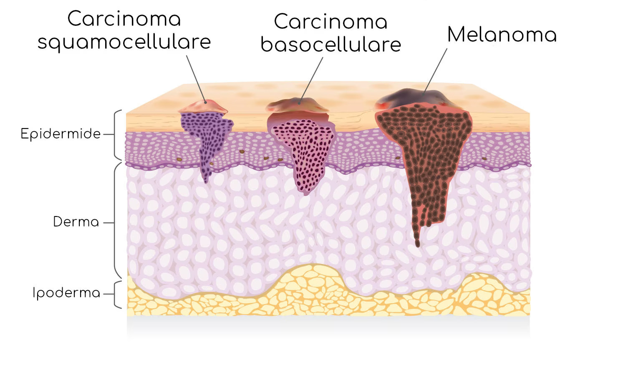
La malattia
Come si sviluppa
I tumori della pelle si sviluppano in seguito ad un’alterazione genetica cellulare, che porta alla crescita di una massa tumorale. Se questa rimane circoscritta si parla di tumore benigno, altrimenti se si sposta in altre parti del corpo, formando metastasi, diventa maligno.

Slide 7
Segni della malattia
Regola ABCDE
Assimetria
Bordi
Il neo risulta assimetrico
I bordi risultano frastagliati
Colore
Il colore non è uniforme
Diametro
Il diametro è maggiore di 6mm
Evoluzione
Il neo si ingrandisce o è dolente
2

Slide 8
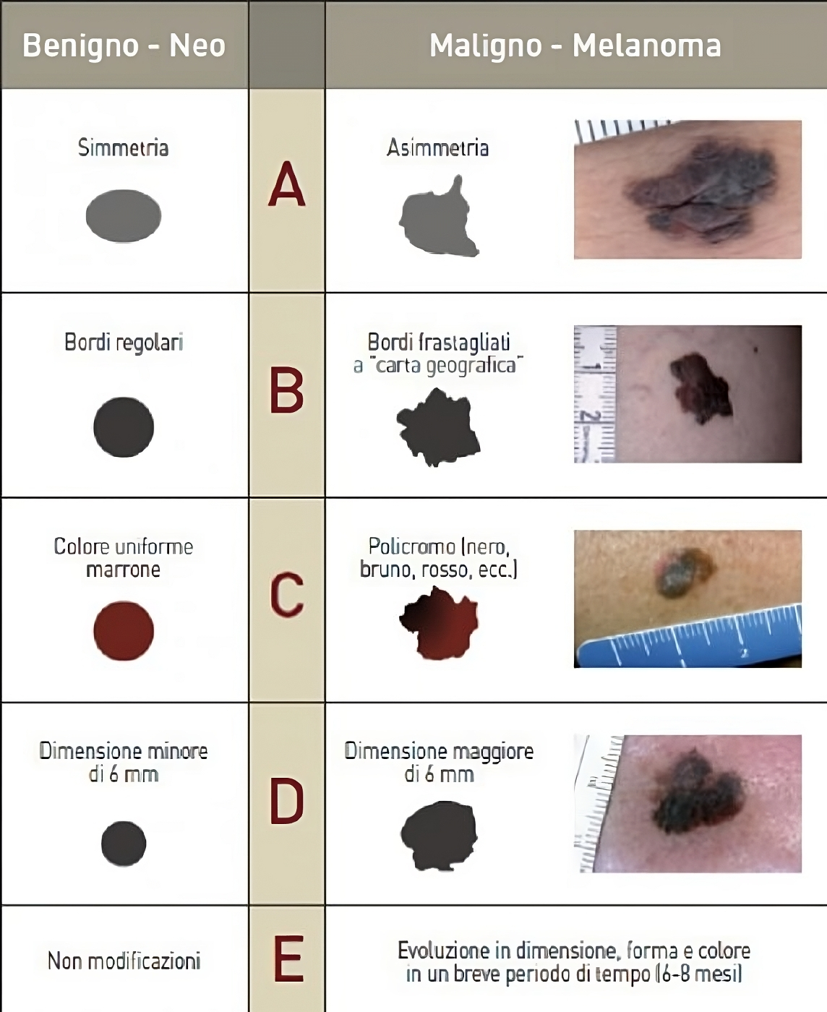

Segni della malattia
Riconoscimento
I segni distintivi dei melanomi aiutano anche l’intelligenza artificiale tramite il deep learning a riconoscere i nei o segni della pelle benigni, da quelli possibilmente maligni. In modo da suggere una diagnosi precoce da parte di un medico specializzato.

Slide 9
Fattori di rischio
Rischio maggiore:
Esposizione al sole prolungata
Pelle molto chiara
Famigliarità
Età avanzata
2,400,000
Tumori della pelle ogni anno
3

Slide 10
Statistiche
11,200
140,000
Casi di melanoma al mondo ogni anno
Se trattati precocemente, i tumori della pelle raramente sono mortali, ma è necessario uno screening frequente che può essere fatto anche grazie a strumenti come il nostro.
Morti per tumori della pelle ogni anno
4

Slide 11
Prevenzione
Crema solare
Proteggere la pelle
Per proteggersi dai raggi UV del sole
Evitare il contatto con sostanze chimiche dannose
1
2
3
4
Monitoraggio
Stile di vita sano
Monitorare la pelle di frequente (anche tramite la nostra app)
Evitare fumo e alcol, fare esercizio fisico ed avere una dieta equilibrata
5

Slide 12
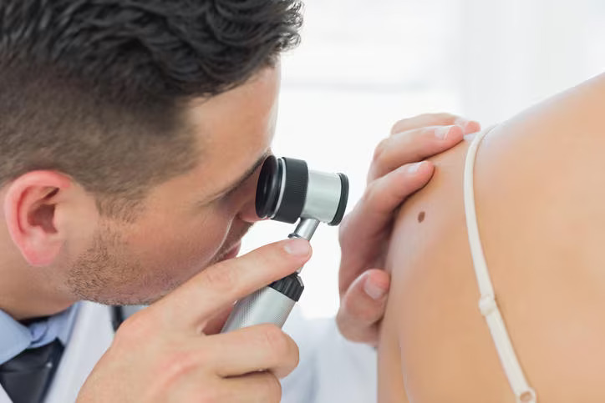
Diagnosi
La diagnosi vera e propria è svolta da un medico specializzato. Inizialmente verifica visivamente se il neo rilevato potrebbe essere maligno grazie all’ epiluminescenza. Nel caso in cui si sospetti lo sia, il medico preleva un campione di cellule del neo per effettuare una biopsia al microscopio ed avere così conferma sul cosa fare.
6

Slide 13
Chirurgici
Convenzionale
Curretage
Mohs
Laser
Trattamenti
Rimozione chirurgica del tumore e tessuti circostanti.
Raschiamento del tumore e distruzione delle cellule tumorali con un ago elettrico.
Rimozione strato per strato del tessuto tumorale con esame immediato al microscopio.
Vaporizzazione delle cellule tumorali superficiali.

Slide 14
Non-Chirurgici
Crioterapia
Terapia topica
Terapia fotodinamica
Radioterapia e chemioterapia
Trattamenti
Congelamento delle cellule tumorali con azoto liquido..
Utilizzo di farmaci come 5-fluorouracile o imiquimod direttamente sul tumore.
Applicazione di un farmaco liquido che, attivato dalla luce, distrugge le cellule tumorali.
Utilizzate in casi specifici, come diffusione ai linfonodi o carcinoma basocellulare avanzato.

Slide 15

Referenze
Sito ufficiale AIRC (aggiornato al 19 maggio 2019). “Tumore della pelle Per prevenire la maggior parte dei tumori che colpiscono la pelle è necessario esporsi al sole con attenzione“
Oncologo medico Licia Rivoltini
Link:
https://www.airc.it/cancro/informazioni-tumori/guida-ai-tumori/tumore-della-pelle

